Slide 1
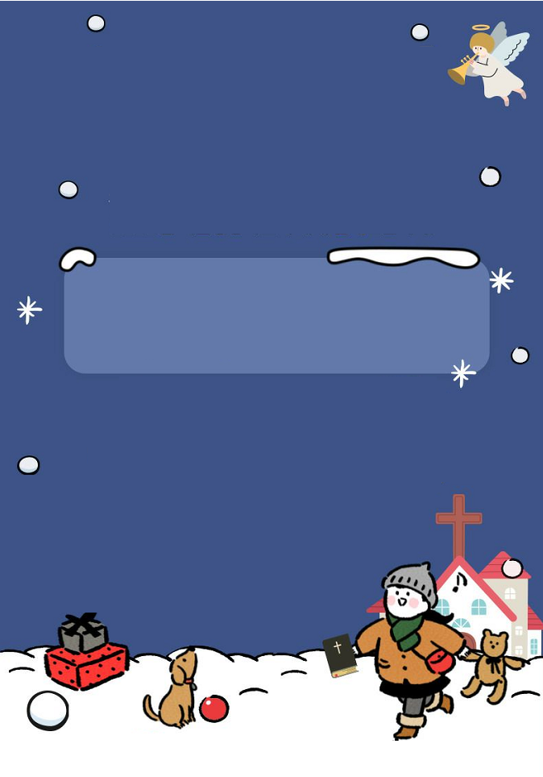
2023 겨울 성경학교
믿음의 본이 되는 초등부

Slide 2

찬양해요~

Slide 3



샬롬샬롬 인사해요
옆에 있는 친구와
샬롬샬롬 인사해요
주님의 평화가 가득하길

Slide 4
나를 사랑하시는 주님
너를 사랑하시는 주님
매일 매일 우리 안에
주님의 사랑 기쁨
주님의 평화가 가득하길

Slide 5
콩닥콩닥 콩닥 콩
오른쪽 친구 콩닥콩닥 콩닥 콩
왼쪽 친구들도 콩닥콩닥 콩닥 콩
예쁜 마음 가진 사람 모두 모여서
하나님을 찬양해 랄라랄라라

Slide 6
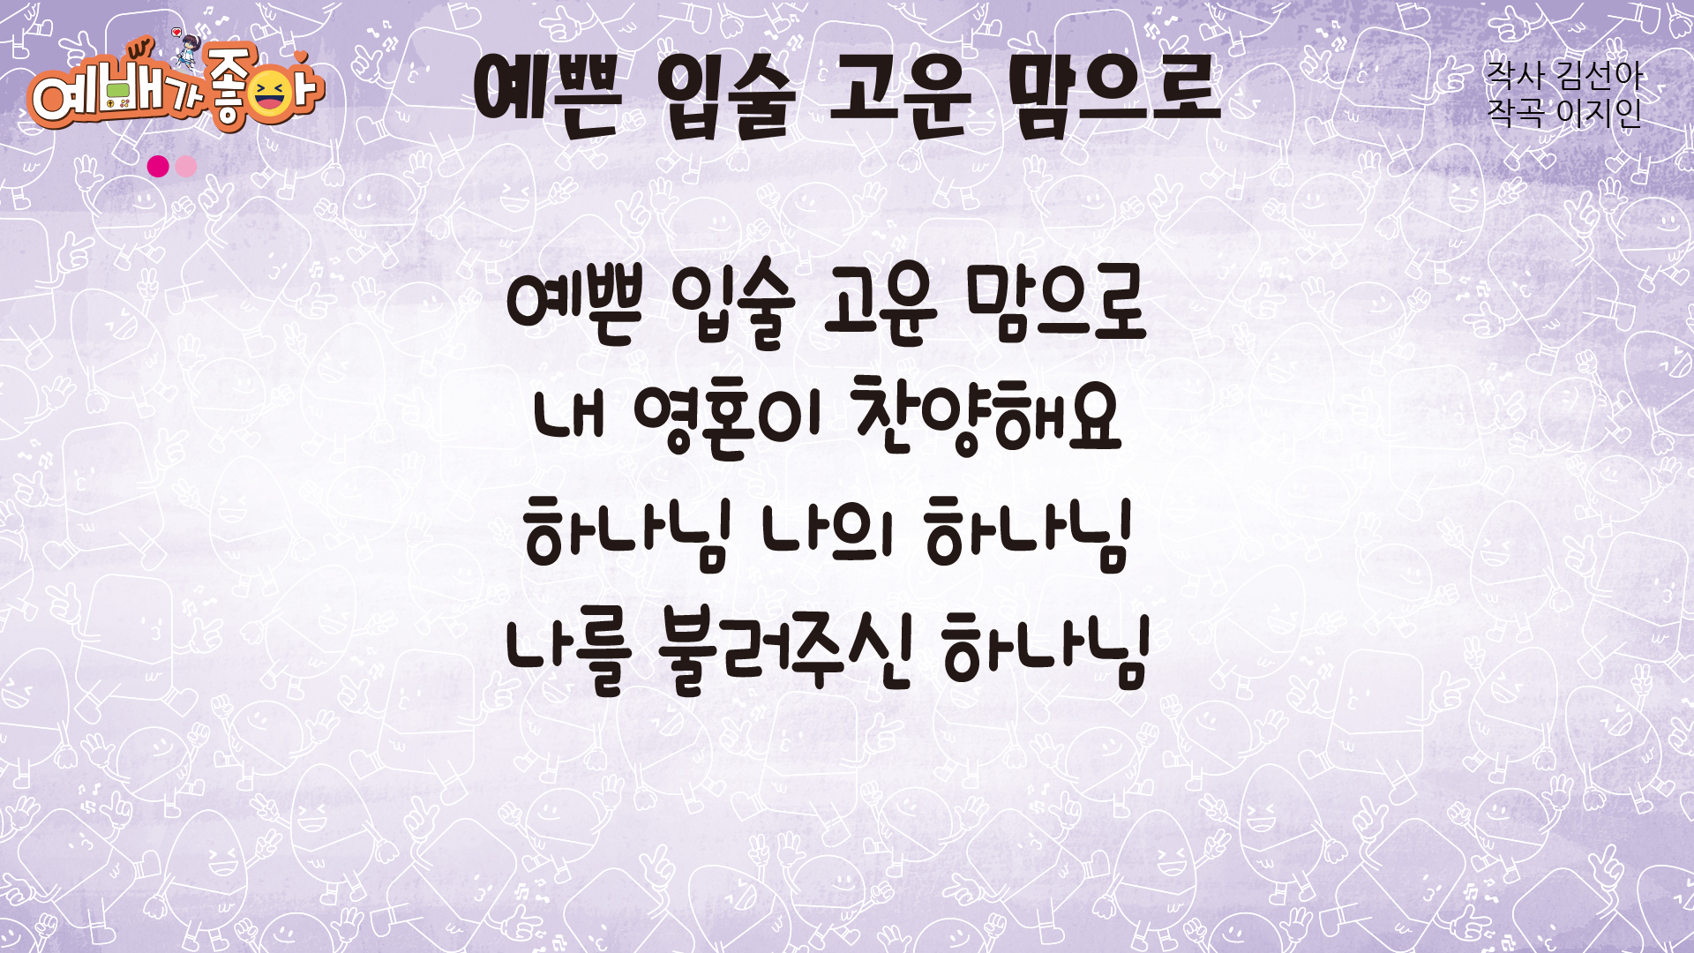

Slide 7
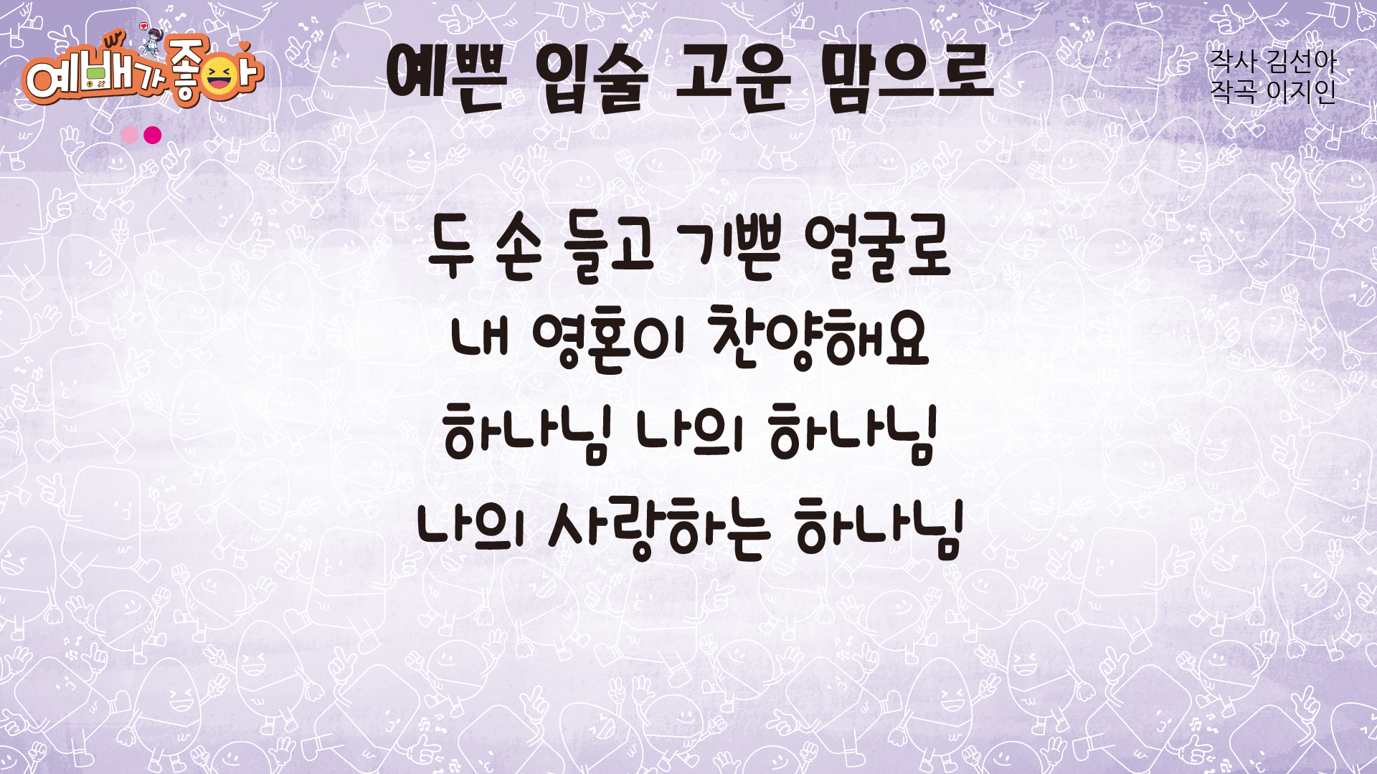

Slide 8
주님 안에 숨겨진
보물 찾기 해봐요
가장 귀한 보물인
영원한 생명 찾아요

Slide 9
믿는 자는 누구나
하늘 나라 가지요
죽음 권세 이기고
영원토록 살 수 있지요

Slide 10
그대는 찾았나요
그 귀한 보물을
십자가 안에 있는
놀라운 보물을

Slide 11
모두에게 자랑해요
그 귀한 보물을
십자가 안에 있는
그 보물을

Slide 12
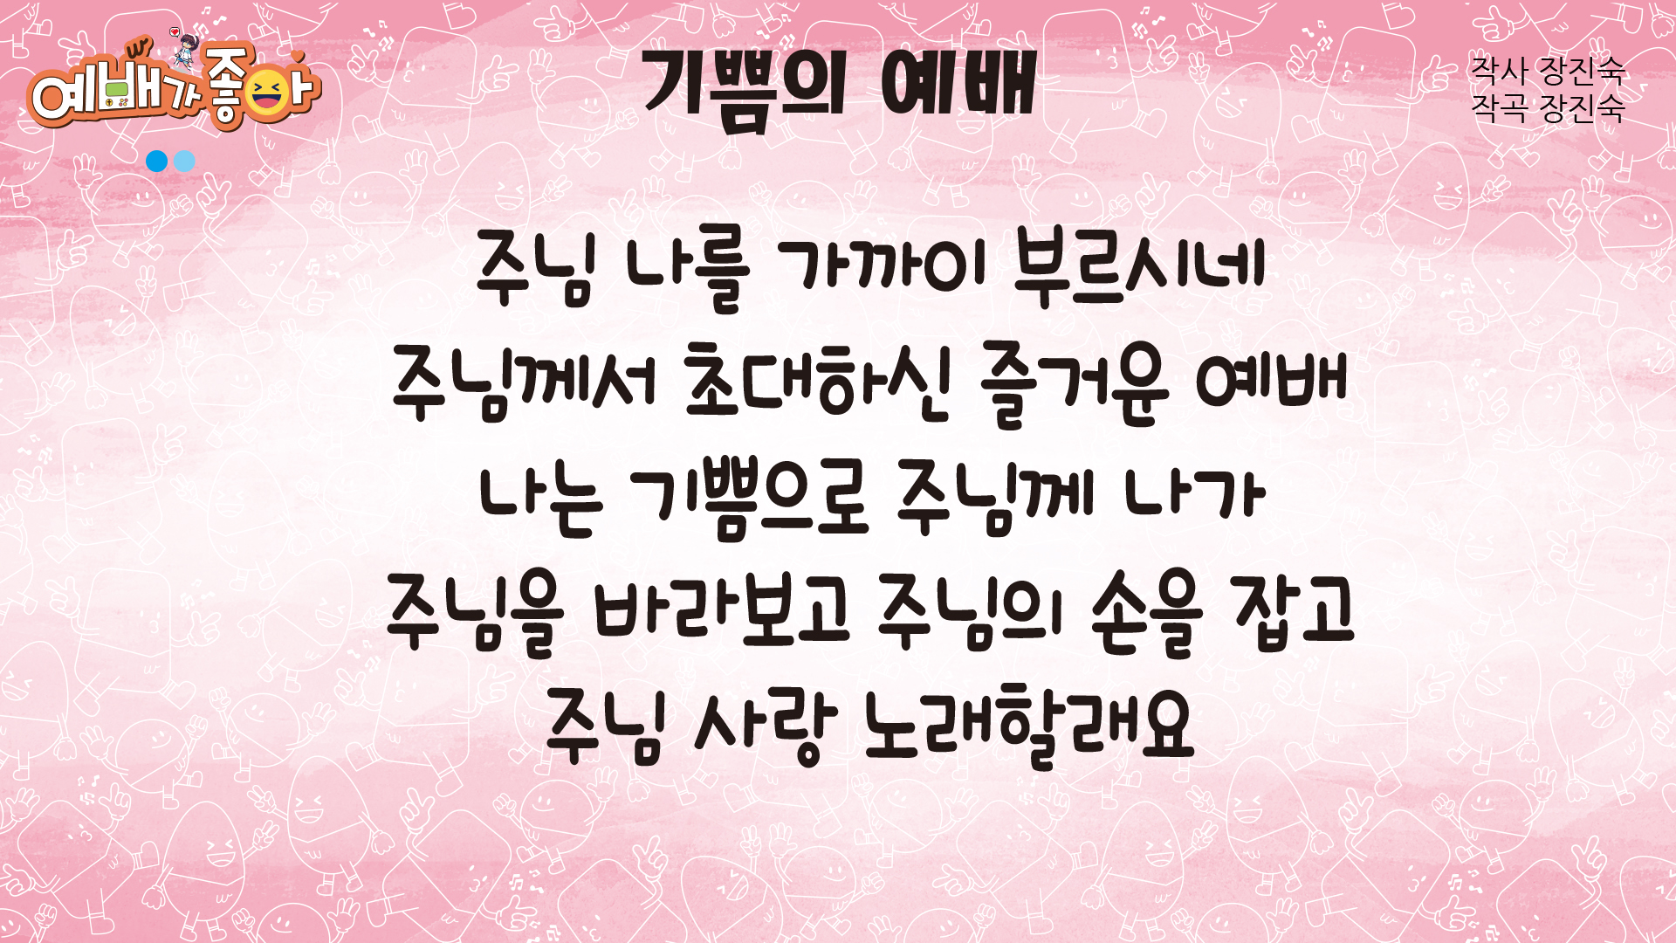

Slide 13
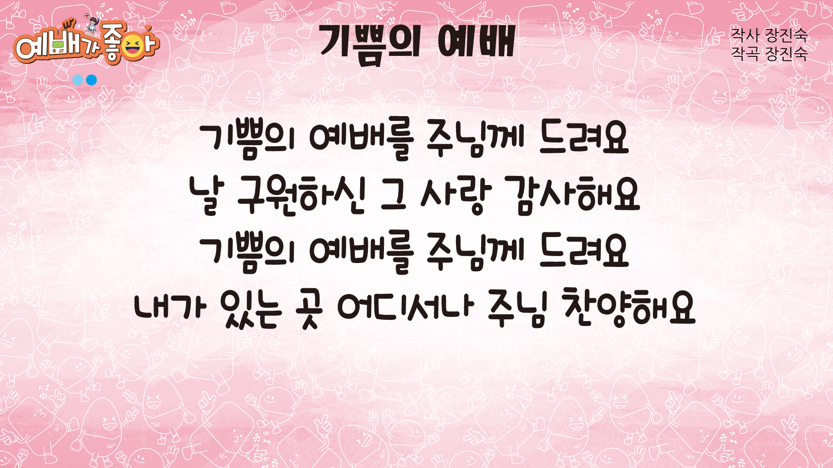

Slide 14
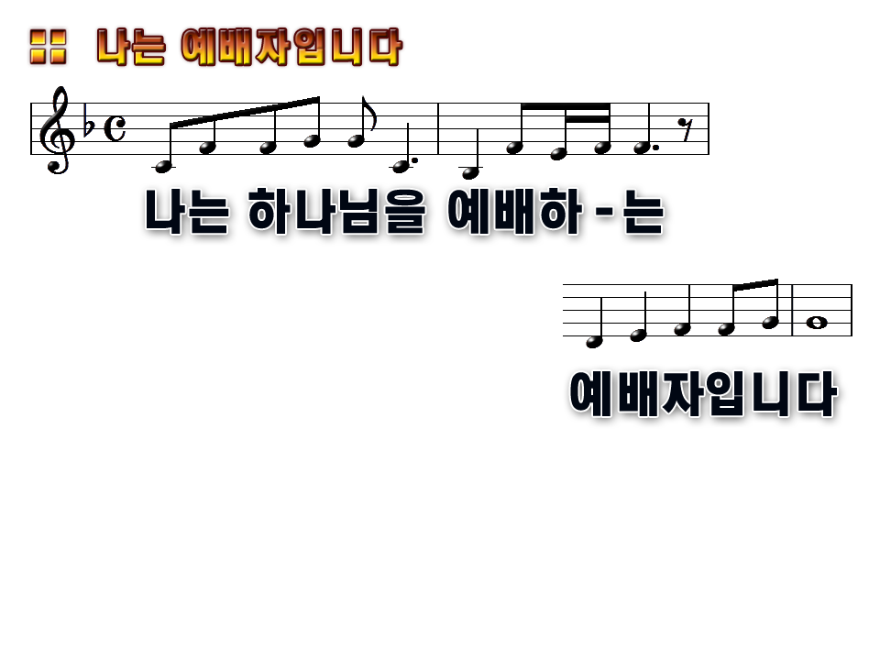

Slide 15
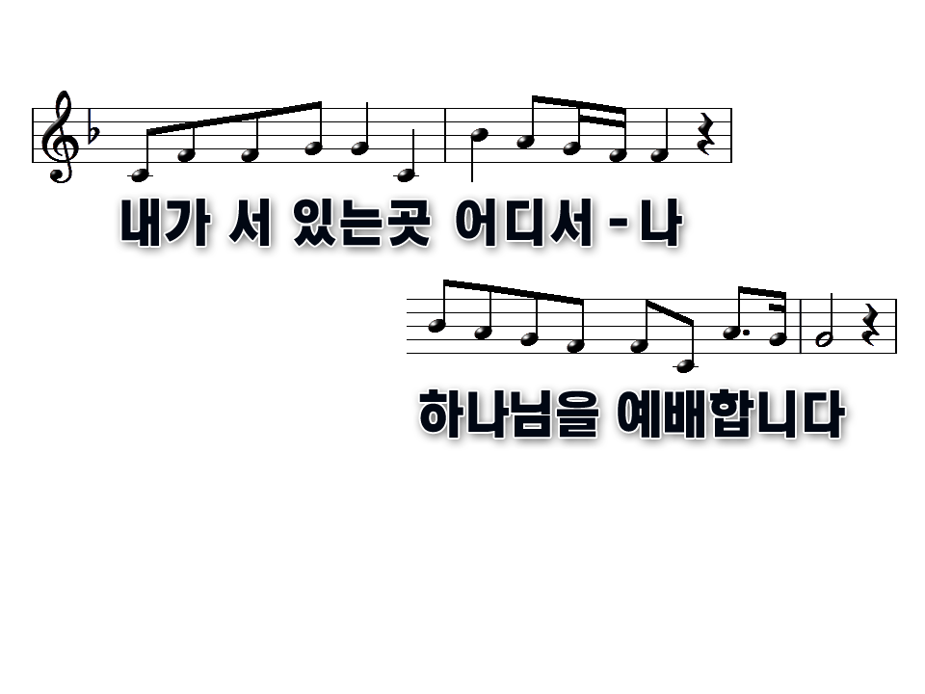

Slide 16
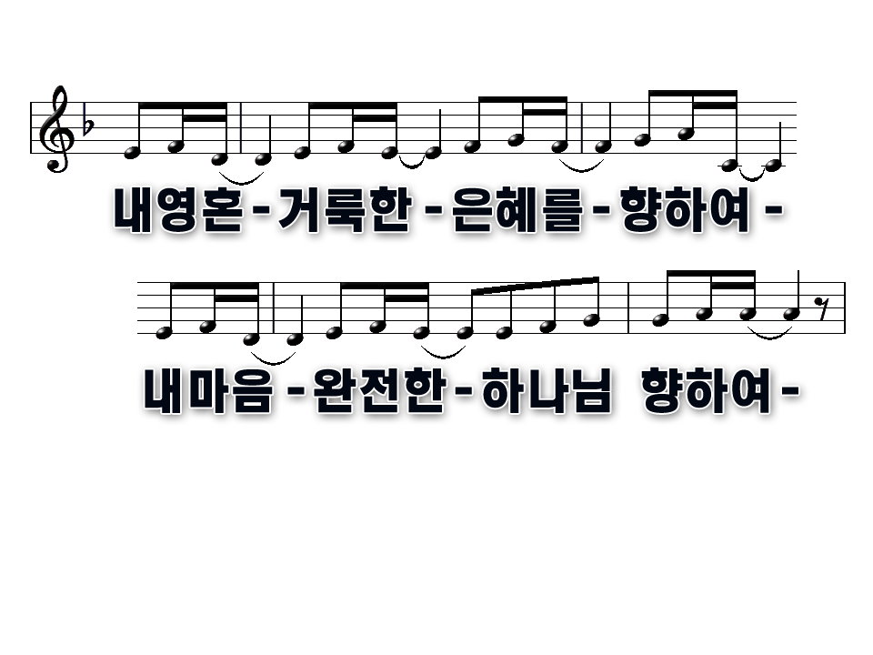

Slide 17
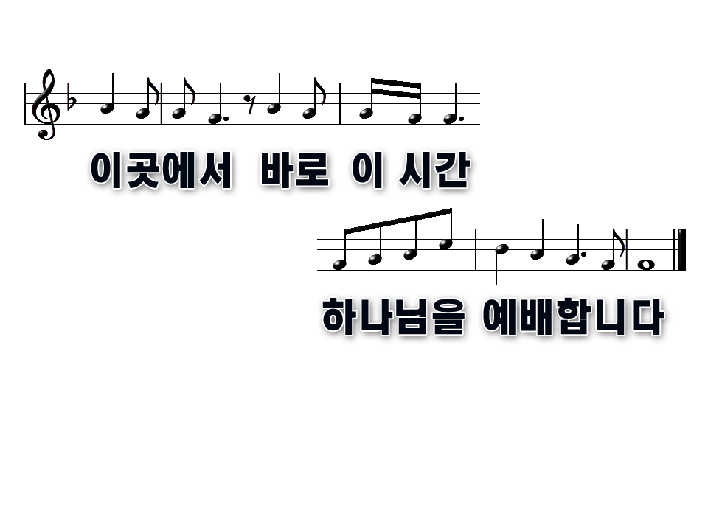

Slide 18
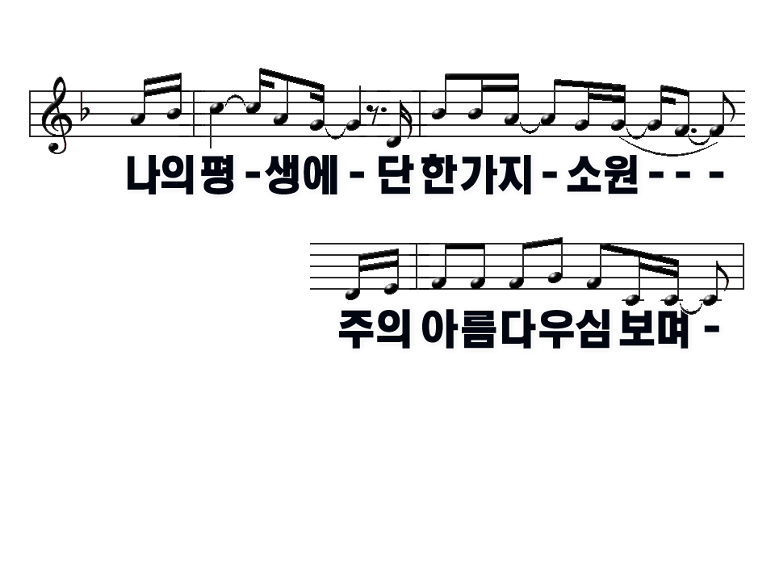
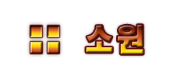

Slide 19
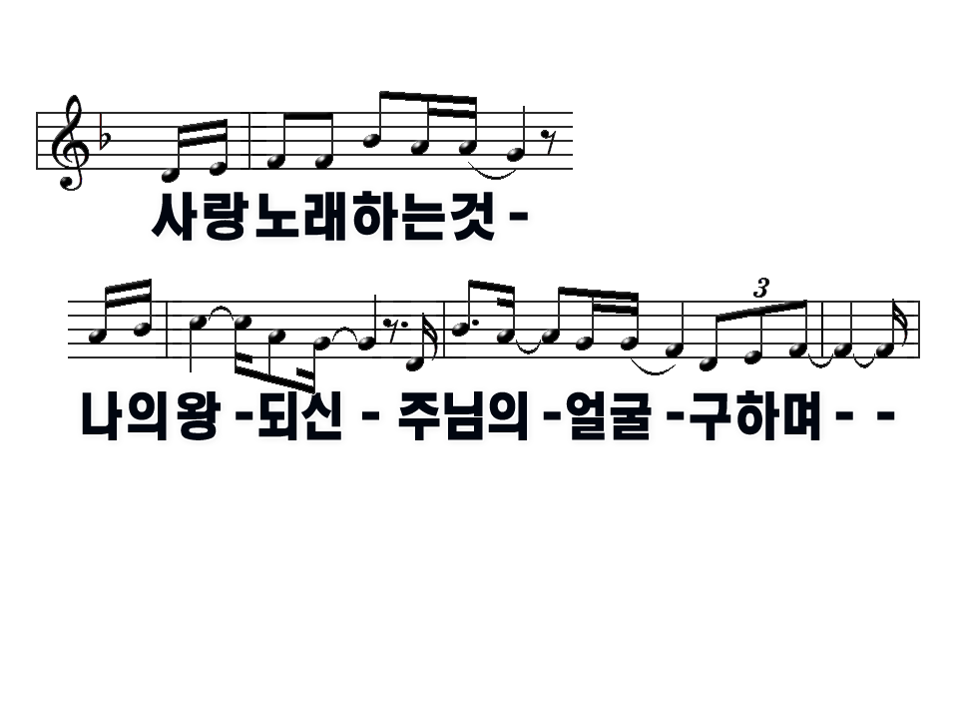

Slide 20
